Slide 1

СПб ГБПОУ
Колледж кулинарного мастерства
Своеобразие метафоры в лирике
Сергея Есенина
Преподаватель литературы:
Выдомская Л. В.
2015/2016

Slide 2
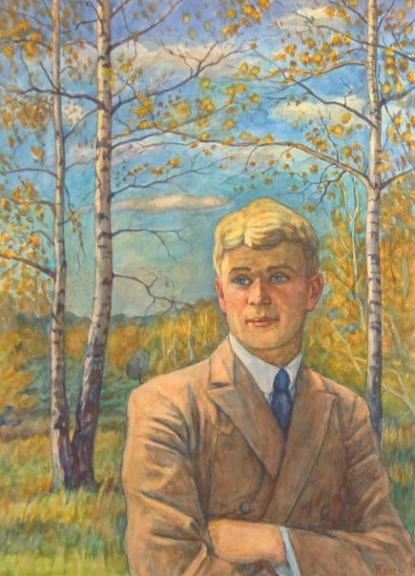
Своеобразие метафоры в лирике Сергея Есенина
О Русь - малиновое поле
И синь, упавшая в реку,-
Люблю до радости и боли
Твою озерную тоску.
Холодной скорби не измерить,
Ты на туманном берегу.
Но не любить тебя, не верить -
Я научиться не могу

Slide 3
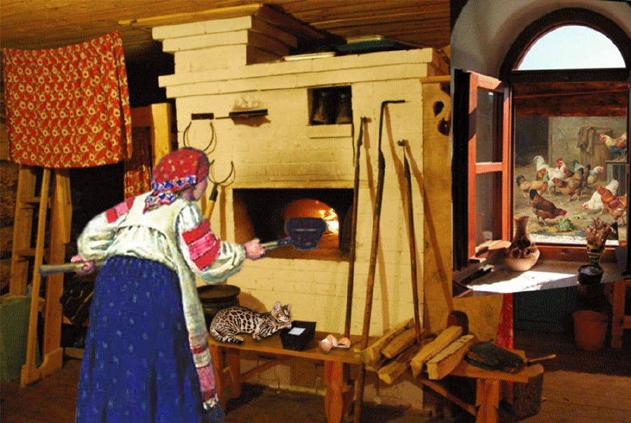
Пахнет рыхлыми драченами;
У порога в дежке квас,
Над печурками точеными
Тараканы лезут в паз.
Вьется сажа над заслонкою,
В печке нитки попелиц,
А на лавке за солонкою –
Шелуха сырых яиц.
Мать с ухватами не сладится,
Нагибается низко,
Старый кот к махотке крадется
На парное молоко.
Квохчут куры беспокойные
Над оглоблями сохи,
На дворе обедню стройную
Запевают петухи.
А в окне на сени скатые,
От пугливой шумоты,
Из углов щенки кудлатые
Заползают в хомуты.
1914

Slide 4
МЕТА́ФОРА (греч. metaphora — «перенос») — вид художественного тропа (греч. tropos — «оборот»), один из способов художественного формообразования, заключающийся в сближении и соединении отдельных образов (не связанных между собой в действительной жизни).
Сближение образов может происходить на основе их внешнего сходства либо, напротив, по контрасту отдельных сторон, свойств, значений. В результате происходит мысленный "перенос" (отсюда название) свойств одного предмета на другой.

Slide 5
Миф – это древнейшее сказание, представляющее собой художественное повествование о важных природных, физиологических, социальных явлениях, происхождении мира, загадке рождения человека и человечества, подвигах богов, царей и героев, об их победных сражениях и горьких поражениях.
Главной особенностью мифа является тесная слитность в нем различных элементов – художественного и логически обусловленного, повествовательного и ритуального.

Slide 6
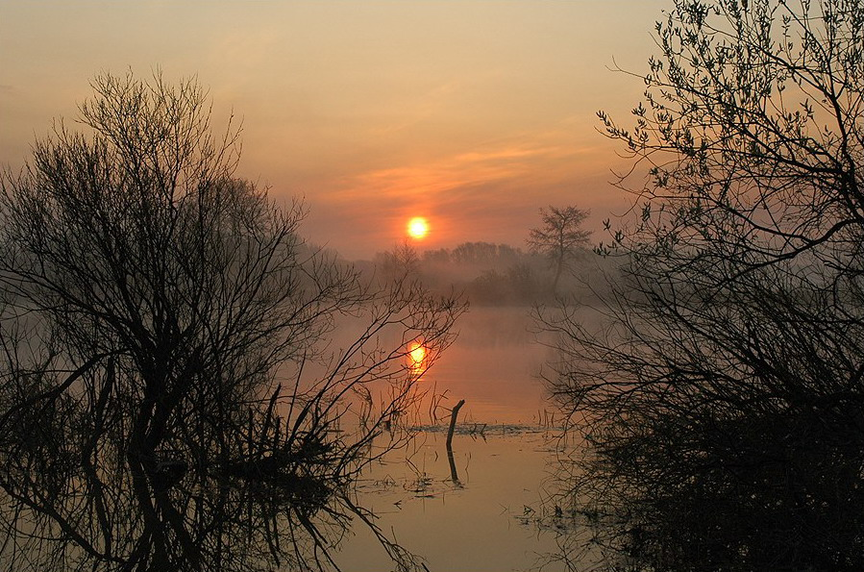
Дымом половодье
Зализало ил.
Желтые поводья
Месяц уронил.
Еду на баркасе,
Тычусь в берега.
Церквами у прясел
Рыжие стога.
Заунывным карком
В тишину болот
Черная глухарка
К всенощной зовет.
Роща синим мраком
Кроет голытьбу...
Помолюсь украдкой
За твою судьбу.
1910

Slide 7
В какое время суток едет на баркасе лирический герой? Какие слова в тексте помогают ответить на этот вопрос?
Найдите в стихотворении слова, которые помогают определить чувства лирического героя? Что переживает лирический герой и почему?
Какие звуки наполняют открывшуюся перед лирическим героем картину?
Назовите основные цвета стихотворения. Как эти цвета влияют на внутренне состояние лирического героя?

Slide 8
Какой образ из предыдущего стихотворения развивается в стихотворении «Табун»? Как он изменился?
Какое время суток изображено в стихотворении? Докажите свой выбор примером из текста.
Какие чувства испытывает лирический герой в этом стихотворении?
В своих стихах Есенин использует эффект смешивания красок. Как этот прием используется в данном стихотворении? Приведите примеры.

Slide 9
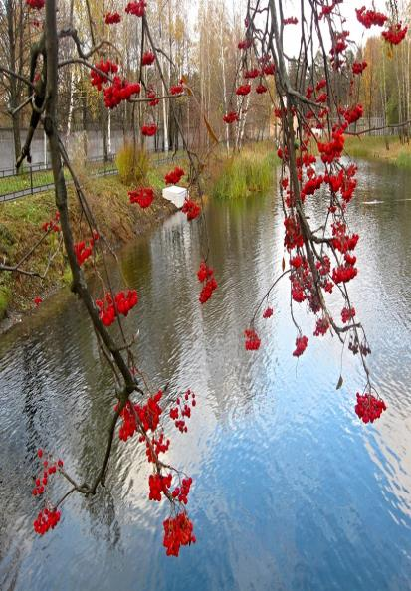
О ком молится лирический герой Есенина?
Какой образ из предшествующих стихотворений повторяется в стихотворении «Покраснела рябина…»?
Какие чувства испытывает лирический герой стихотворении?
Назовите основные цвета стихотворения.
Как эти цвета влияют на внутренне состояние лирического героя?

Slide 10
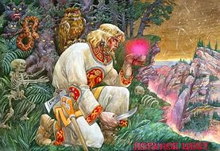
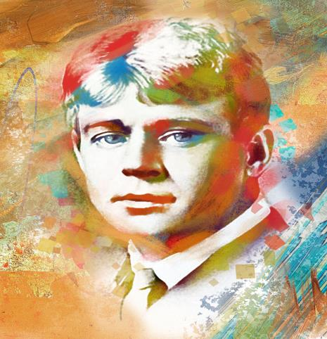
Мифологичность метафоры С. Есенина, обращение к народному творчеству, использование знаковых поэтических ключей, перевоплощение одного образа в другой, «струение» образа – все это создает особый поэтический мир Сергея Есенина.

